Slide 1
UỶ BAN NHÂN DÂN QUẬN 7
TRƯỜNG MẦM NON TÂN HƯNG
TUYÊN TRUYỀN PHÁP LUẬT
THÁNG 2
SỐ: 25/2018/QH14
LUẬT TỐ CÁO
Tân Hưng, Ngày 20 tháng 2 năm 2024

Slide 2
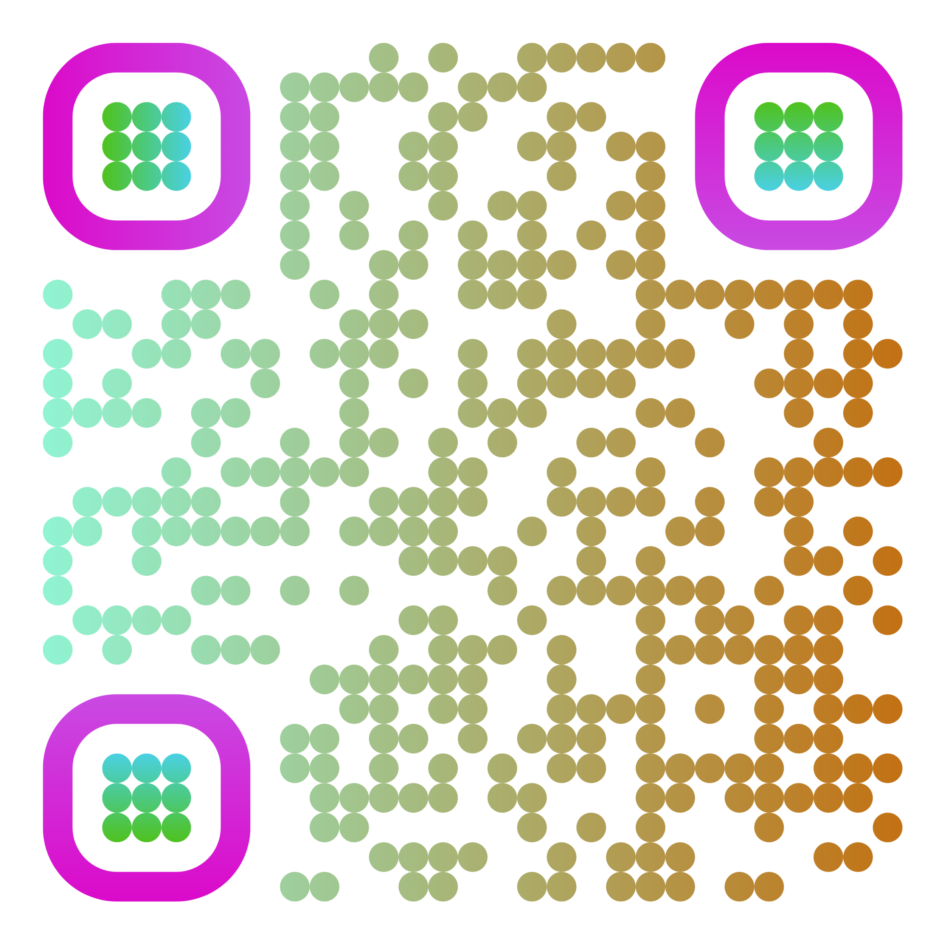
Mã QR luật tố cáo

Slide 3
Chương I điều 8: Các hành vi bị nghiêm cấm trong tố cáo và giải quyết tố cáo
1. Cản trở, gây khó khăn, phiền hà cho người tố cáo.
2. Thiếu trách nhiệm, phân biệt đối xử trong việc giải quyết tố cáo.
3. Tiết lộ họ tên, địa chỉ, bút tích của người tố cáo và thông tin khác làm lộ danh tính của người tố cáo.
4. Làm mất, làm sai lệch hồ sơ, tài liệu vụ việc tố cáo trong quá trình giải quyết tố cáo.
5. Không giải quyết hoặc cố ý giải quyết tố cáo trái pháp luật; lợi dụng chức vụ, quyền hạn trong việc giải quyết tố cáo để thực hiện hành vi trái pháp luật, sách nhiễu, gây phiền hà cho người tố cáo, người bị tố cáo.
6. Không thực hiện hoặc thực hiện không đầy đủ trách nhiệm bảo vệ người tố cáo.
7. Can thiệp trái pháp luật, cản trở việc giải quyết tố cáo.
8. Đe dọa, mua chuộc, trả thù, trù dập, xúc phạm người tố cáo.
9. Bao che người bị tố cáo.
10. Cố ý tố cáo sai sự thật; cưỡng ép, lôi kéo, kích động, dụ dỗ, mua chuộc người khác tố cáo sai sự thật; sử dụng họ tên của người khác để tố cáo.
11. Mua chuộc, hối lộ, đe dọa, trả thù, xúc phạm người giải quyết tố cáo.

Slide 4
Chương II điều 9: Quyền và nghĩa vụ của người tố cáo
1. Người tố cáo có các quyền sau đây:
a) Thực hiện quyền tố cáo theo quy định của Luật này;
b) Được bảo đảm bí mật họ tên, địa chỉ, bút tích và thông tin cá nhân khác;
c) Được thông báo về việc thụ lý hoặc không thụ lý tố cáo, chuyển tố cáo đến cơ quan, tổ chức, cá nhân có thẩm quyền giải quyết, gia hạn giải quyết tố cáo, đình chỉ, tạm đình chỉ việc giải quyết tố cáo, tiếp tục giải quyết tố cáo, kết luận nội dung tố cáo;
d) Tố cáo tiếp khi có căn cứ cho rằng việc giải quyết tố cáo của cơ quan, tổ chức, cá nhân có thẩm quyền không đúng pháp luật hoặc quá thời hạn quy định mà tố cáo chưa được giải quyết;
đ) Rút tố cáo;
e) Đề nghị cơ quan, tổ chức, cá nhân có thẩm quyền áp dụng các biện pháp bảo vệ người tố cáo;
g) Được khen thưởng, bồi thường thiệt hại theo quy định của pháp luật.

Slide 5
UỶ BAN NHÂN DÂN QUẬN 7
TRƯỜNG MẦM NON TÂN HƯNG
TUYÊN TRUYỀN PHÁP LUẬT
THÁNG 2
SỐ: 02/2011/QH13
LUẬT KHIẾU NẠI
Tân Hưng, Ngày 20 tháng 2 năm 2024

Slide 6
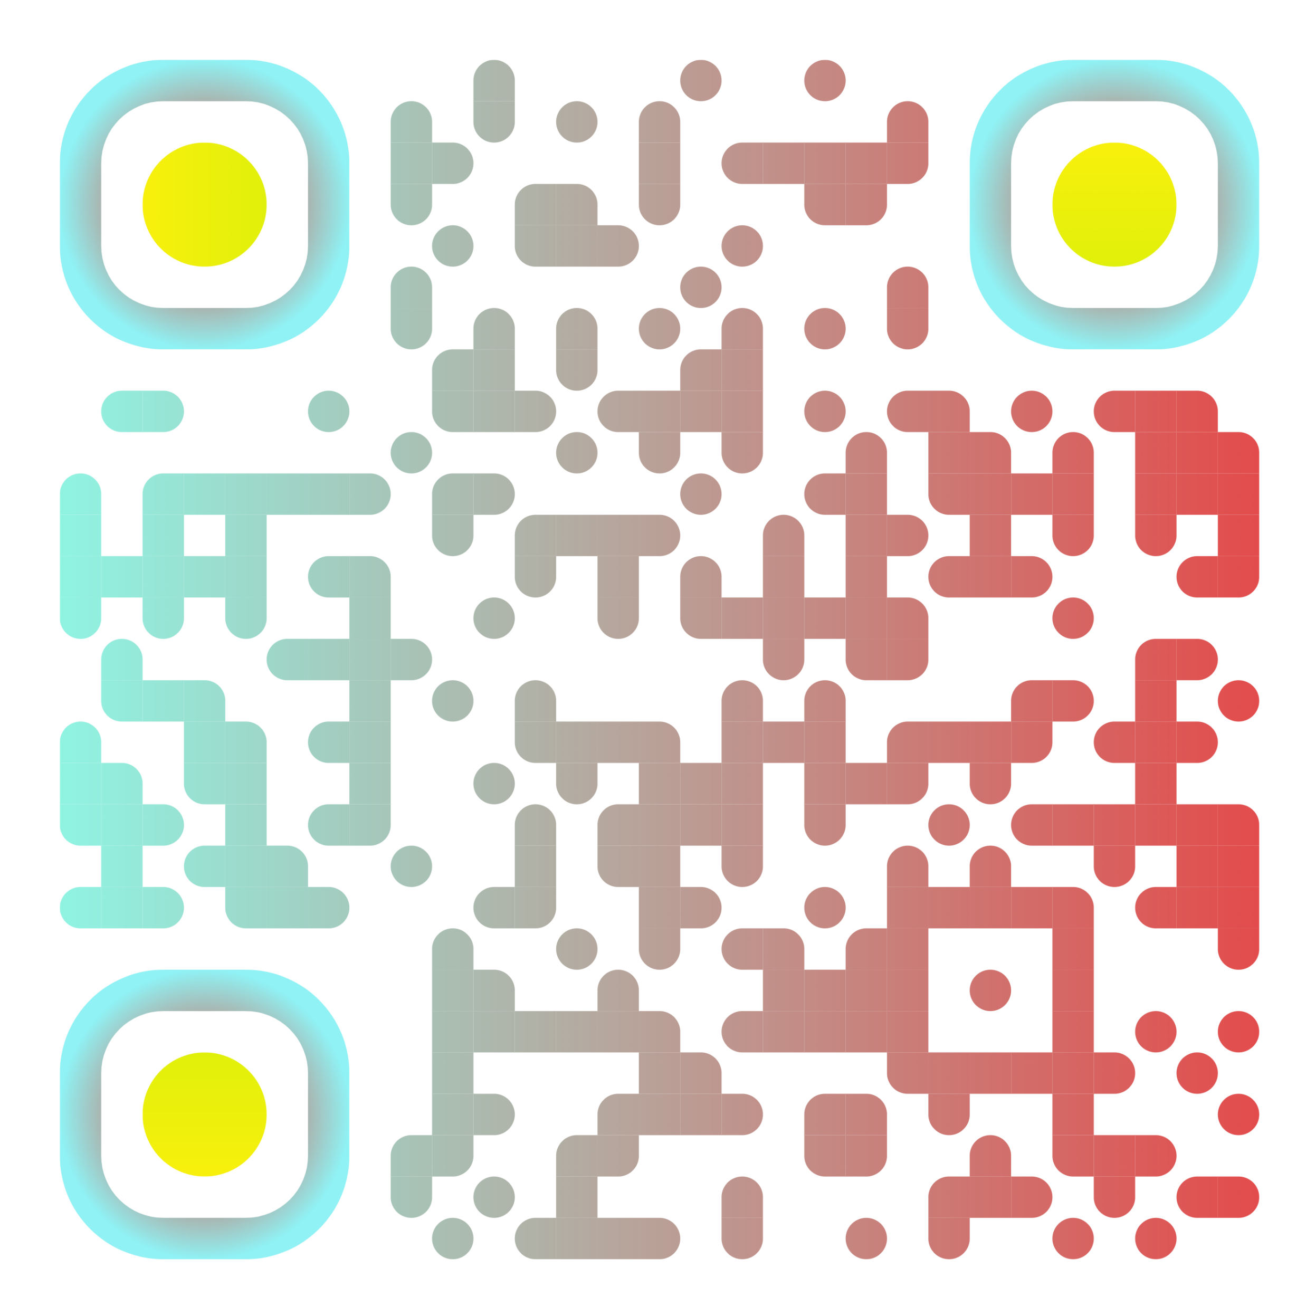
Mã QR: Luật khiếu nại

Slide 7
Điều 6. Các hành vi bị nghiêm cấm
1. Cản trở, gây phiền hà cho người thực hiện quyền khiếu nại; đe doạ, trả thù, trù dập người khiếu nại.
2. Thiếu trách nhiệm trong việc giải quyết khiếu nại; không giải quyết khiếu nại; làm sai lệch các thông tin, tài liệu, hồ sơ vụ việc khiếu nại; cố ý giải quyết khiếu nại trái pháp luật.
3. Ra quyết định giải quyết khiếu nại không bằng hình thức quyết định.
4. Bao che cho người bị khiếu nại; can thiệp trái pháp luật vào việc giải quyết khiếu nại.
5. Cố tình khiếu nại sai sự thật;
6. Kích động, xúi giục, cưỡng ép, dụ dỗ, mua chuộc, lôi kéo người khác tập trung đông người khiếu nại, gây rối an ninh trật tự công cộng.
7. Lợi dụng việc khiếu nại để tuyên truyền chống Nhà nước, xâm phạm lợi ích của Nhà nước; xuyên tạc, vu khống, đe dọa, xúc phạm uy tín, danh dự của cơ quan, tổ chức, người có trách nhiệm giải quyết khiếu nại, người thi hành nhiệm vụ, công vụ khác.
8. Vi phạm quy chế tiếp công dân;
9. Vi phạm các quy định khác của pháp luật về khiếu nại và giải quyết khiếu nại.

Slide 8
Điều 8. Hình thức khiếu nại
1. Việc khiếu nại được thực hiện bằng đơn khiếu nại hoặc khiếu nại trực tiếp.
2. Trường hợp khiếu nại được thực hiện bằng đơn thì trong đơn khiếu nại phải ghi rõ ngày, tháng, năm khiếu nại; tên, địa chỉ của người khiếu nại; tên, địa chỉ của cơ quan, tổ chức, cá nhân bị khiếu nại; nội dung, lý do khiếu nại, tài liệu liên quan đến nội dung khiếu nại và yêu cầu giải quyết của người khiếu nại. Đơn khiếu nại phải do người khiếu nại ký tên hoặc điểm chỉ.
3. Trường hợp người khiếu nại đến khiếu nại trực tiếp thì người tiếp nhận khiếu nại hướng dẫn người khiếu nại viết đơn khiếu nại hoặc người tiếp nhận ghi lại việc khiếu nại bằng văn bản và yêu cầu người khiếu nại ký hoặc điểm chỉ xác nhận vào văn bản, trong đó ghi rõ nội dung theo quy định tại khoản 2 Điều này.
4. Trường hợp nhiều người cùng khiếu nại về một nội dung thì thực hiện như sau:
a) Trường hợp nhiều người đến khiếu nại trực tiếp thì cơ quan có thẩm quyền tổ chức tiếp và hướng dẫn người khiếu nại cử đại diện để trình bày nội dung khiếu nại; người tiếp nhận khiếu nại ghi lại việc khiếu nại bằng văn bản, trong đó ghi rõ nội dung theo quy định tại khoản 2 Điều này. Việc tiếp nhiều người cùng khiếu nại thực hiện theo quy định tại Chương V của Luật này;
b) Trường hợp nhiều người khiếu nại bằng đơn thì trong đơn phải ghi rõ nội dung quy định tại khoản 2 Điều này, có chữ ký của những người khiếu nại và phải cử người đại diện để trình bày khi có yêu cầu của người giải quyết khiếu nại;

Slide 9
XIN CẢM ƠN!

